Slide 1
GIPCA
Experimental Results
Andrew Lesniweski and Oualid Missaoui

Slide 2
Agenda
Simulated data
IPCA
GIPCA
IPCA vs GIPCA
Asset Pricing
Fama French 5 factors Macro
Welch-Goyal Macro

Slide 3
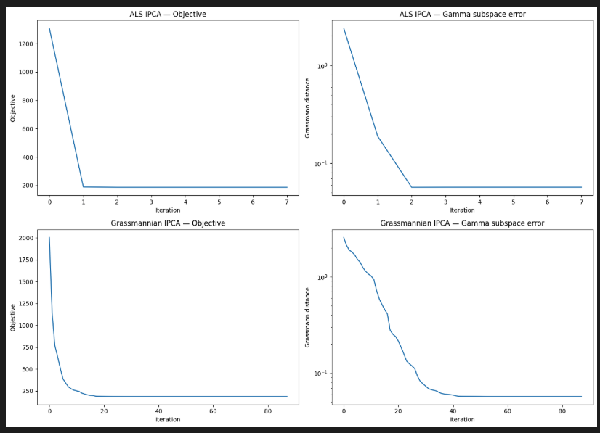
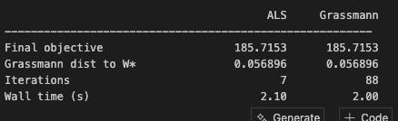
Simulated IPCA

Slide 4
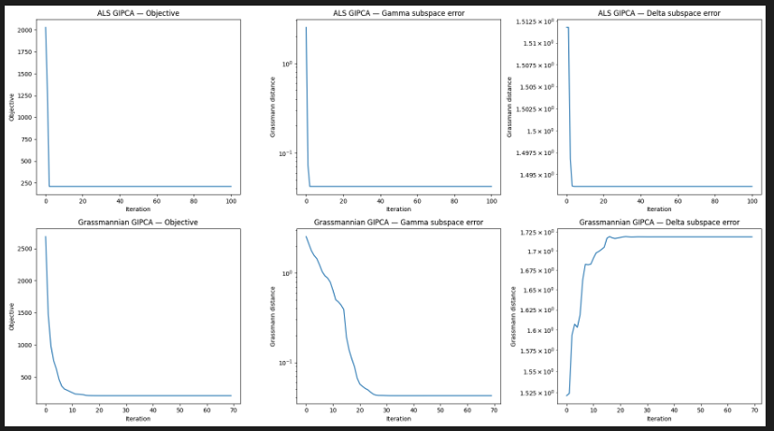
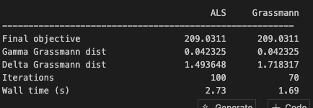
Simulated GIPCA

Slide 5
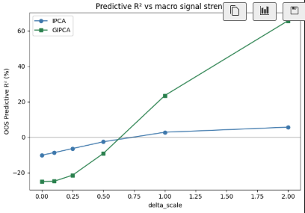
IPCA vs GIPCA on Simulated GIPCA

Slide 6
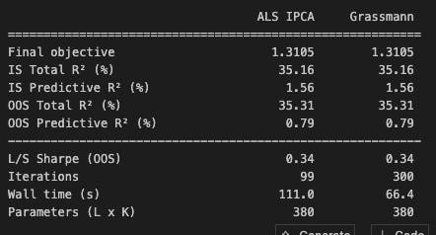
Asset Pricing IPCA

Slide 7
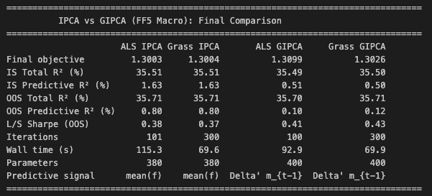
Asset Pricing – Fama French

Slide 8
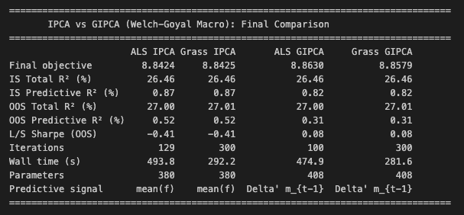
Asset Pricing – Welch - Goyal

